Slide 1
Objektno orijentisano programiranje:
Funkcije

Slide 2
Kako C++ prosleđuje argumente
Prenos po vrednosti (pass-by-value)
  Vrednost argumenta kopira se u parametar funkcije
  Promene parametra nemaju nikakvog efekta na argument koji se koristi za poziv funkcije
  Poziv po vrednosti je default način prenosa parametara
Prenos po adresi (pass-by-reference)
  U parametar se kopira adresa, a ne vrednost, argumenta
  Promene parametra menjaju i argument
  Postiže se tako što je pokazivač argument funkcije

Slide 3
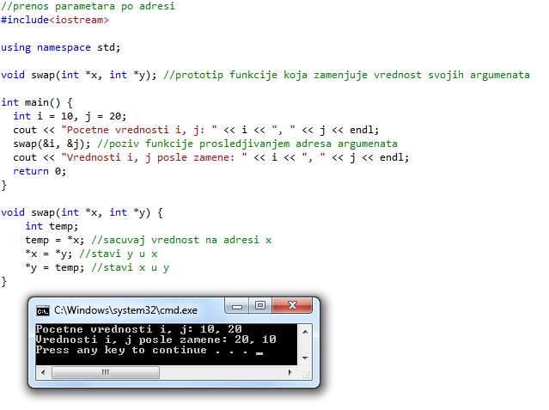
Prenos parametara po adresi

Slide 4
Reference
Umesto “ručnog” poziva po adresi pozivanjem funkcije sa argumentima pokazivačima, može se C++ kompajleru reći da automatski koristi prenos po adresi
To se postiže tako što se kao argument funkcije navode reference
Unutar funkcije, operacije sa parametrom se automatski dereferenciraju, što znači da se ne radi sa adresom promenljive nego sa njenom vrednošću

Slide 5
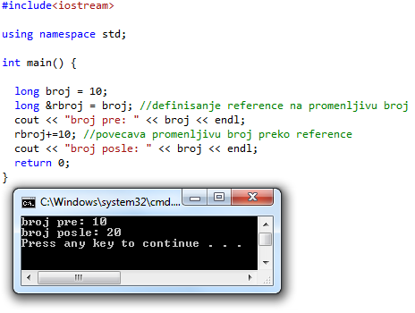
Reference
Referenca se deklariše tako što se ispred njenog imena navodi &

Slide 6
Reference
Referenca se koristi kao alijas (drugo ime) za promenljivu, tj. može se koristiti kao alternativni način za pristup promenljivoj
Prilikom deklaracije, nezavisna referenca se uvek inicijalizuje i tokom celog svog životnog veka je vezana za objekat kojim je inicijalizovana
  Reference se ne mogu “preusmeravati” na druge promenljive kao pokazivači
Retko se reference koriste samostalno; njihova najvažnija upotreba je kao argumenti funkcija

Slide 7
Reference kao argumenti funkcija
Prosleđivanje reference postiže se navođenjem operatora & ispred imena promenljive
Nije potrebno u funkciji koristiti operator dereferenciranja (*) kao što je slučaj sa pokazivačima
Operacije koje se izvode nad parametrom koji je referenca utiču na samu vrednost parametra,
a ne na njegovu adresu

Slide 8
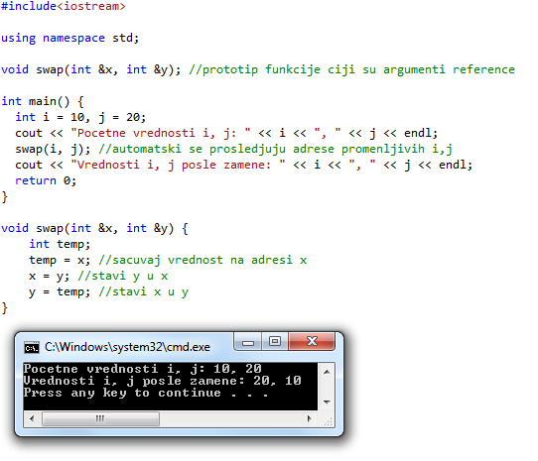
Reference

Slide 9
Reference
Funkcija čiji je argument referenca poziva se na isti način kao da se radi o prenosu po vrednosti
Parametar se inicijalizuje adresom argumenta,
bez ikakvog kopiranja vrednosti
Referenca kao argument funkcije pravi se pri svakom pozivu funkcije, i uništava po završetku izvršavanja funkcije

Slide 10
Pravila u radu sa referencama
Ne može se definisati referenca promenljive
koja je sama referenca (tj. ne postoje reference na reference)
Ne postoje nizovi referenci
Ne postoje pokazivači na reference

Slide 11
Pokazivači i reference
Pokazivač se može preusmeriti tako da pokazuje na neki drugi objekat (promenljivu), a referenca ne može
Pokazivač može da ne pokazuje ni na šta, a referenca od početka do kraja svog životnog veka pokazuje na jedan isti objekat
Pristup objektu preko pokazivača obavlja se pomoću operatora *, dok je preko reference pristup neposredan

Slide 12
Referenca kao povratni tip funkcije
Kada je povratni tip funkcije referenca, ona vraća implicitni pokazivač na povratnu vrednost
To znači da se funkcija u tom slučaju može koristiti i sa leve strane operatora dodele (lvalue)
Kada je povratni tip referenca, treba voditi računa o životnom veku promenljive povezane sa referencom

Slide 13
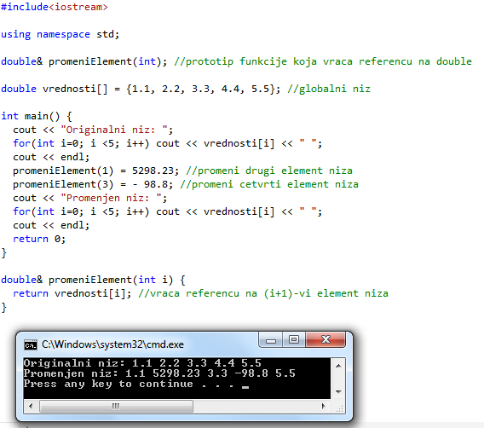
Referenca kao povratni tip funkcije

Slide 14

Referenca kao povratni tip funkcije
Pokazivač na lokalnu promenljivu, kao ni referenca na lokalnu promenljivu u funkciji nikada ne smeju da budu povratna vrednost funkcije
Pošto referenca nikada ne postoji samostalno,
već je uvek alijas neke druge promenljive,
objekat s kojim je povezana mora da postoji
i nakon završetka izvršavanja funkcije

Slide 15
Korišćenje modifikatora const u funkciji
Kada se modifikator const navede ispred imena parametra funkcije, to znači da odgovarajući argument nikako ne sme biti promenjen
Kompajler proverava da li se argument unutar funkcije menja i upozorava na to
Korišćenjem referenci može se izbeći nepotrebno kopiranje argumenata prilikom poziva funkcije, a ako se one koriste uz modifikator const, obezbedjuje se dodatna zaštita od slučajne izmene argumenta

Slide 16
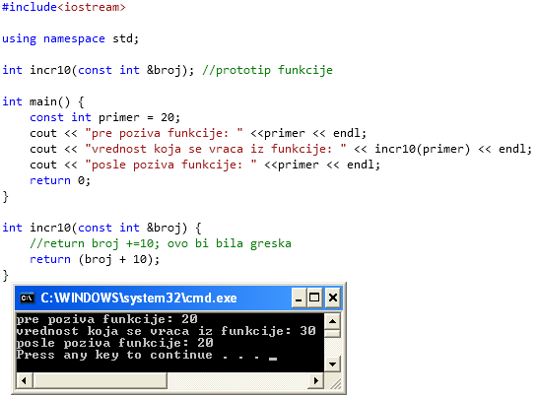
Korišćenje modifikatora const u funkcijama

Slide 17
Statičke promenljive u funkcijama
Umesto korišćenja globalnih promenljivih u funkcijama kada je potrebna promenljiva koja pamti vrednosti između različitih poziva iste funkcije bolje je koristiti statičke promenljive
Deklaracija statičke promenljive postiže se dodavanjem modifikatora static ispred tipa promenljive
Statička promenljiva inicijalizuje se samo jednom,
pri prvom izvršavanju funkcije, pamti svoje vrednosti tokom celog izvršavanja programa, a dostupna je u bloku u kome je deklarisana

Slide 18
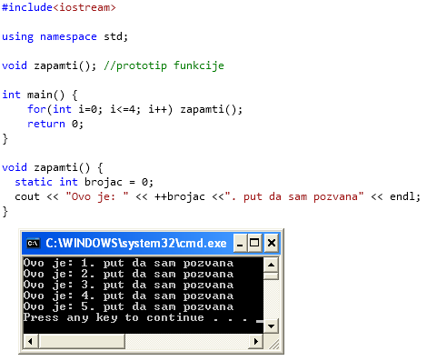
Modifikator static

Slide 19
Preklapanje funkcija
U jeziku C++ mogu da postoje dve (ili više funkcija istog imena, sa različitim brojem i(li) tipovima argumenata; to se zove preklapanje (preopterećivanje) funkcija (function overloading)
Da bi dve funkcije bile preklopljene, nije dovoljno da im se razlikuje samo povratni tip, već i tip i(li) broj argumenata moraju biti različiti
Kada se poziva preklopljena funkcija, kompajler na osnovu tipa argumenata poziva odgovarajuću funkciju

Slide 20
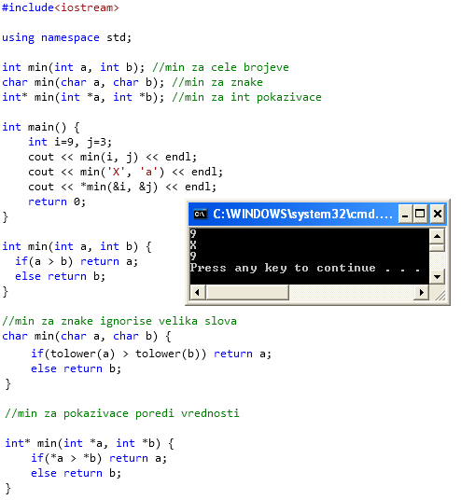
Preklapanje funkcija

Slide 21
Preklapanje funkcija
Preklopljene funkcije predstavljaju zajednički interfejs za funkciju koja radi isto, ali sa različitim tipovima podataka
Ista imena treba koristiti samo za funkcije koje rade isto
Prilikom preklapanja funkcija moguće je napraviti funkcije čije se telo donekle razlikuje zato što je funkcija prilagođena tipu parametara koje prihvata

Slide 22

Podrazumevane vrednosti argumenata
Parametru funkcije može da se dodeli podrazumevana (default) vrednost koja će se koristiti kada u pozivu funkcije nije naveden odgovarajući argument za taj parametar
Default vrednosti mogu biti navedene samo jednom, i to prilikom prve deklaracije funkcije
Svi parametri koji prihvataju default vrednosti moraju biti zadati sa desne strane parametara koji nemaju default vrednosti

Slide 23
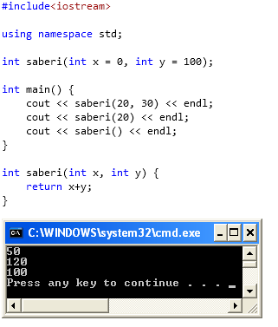
Podrazumevane vrednosti argumenata

Slide 24
Podrazumevane vrednosti argumenata
Default vrednosti argumenata koriste se za pojednostavljivanje poziva složenih funkcija ili kao “prečica” za preklopljene funkcije
Prilikom zadavanja default vrednosti argumenata
u kodu funkcije treba voditi računa da kada se argument ne navede, ne bude nikakvih posledica

